Slide 1



Slide 2
Структура изучения темы
Приращение аргумента, приращение функции
Определение производной
Нахождение производной по определению
Формулы дифференцирования
Уравнение касательной
Геометрический смысл производной
Механический смысл производной

Slide 3

Приращение функции ∆f и приращение аргумента ∆X
У
f(x)
f(x+∆x)
∆f
α
f(x)
f(x+∆x)
f(x)
α
х
x
x+∆x

Slide 4
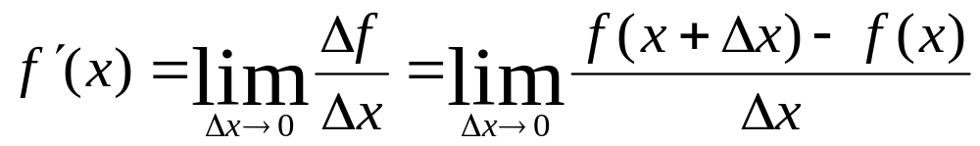
Определение производной
Производной функции в данной точке называется предел отношения приращения функции в этой точке к приращению аргумента, когда приращение аргумента стремится к нулю.

Slide 5
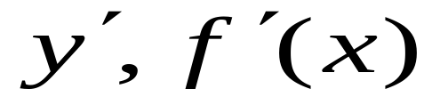
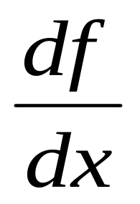
Происхождение терминов
Термин «производная» - буквально перевод французского слова derivee.
1797г – Ж.Лагранж ввел современные обозначения
И.Ньютон называл производную флюксией, а саму функцию – флюентой.
Г.Лейбниц говорил о дифференциальном отношении и обозначал производную как
Термин «предел» (lim – сокращение латинского слова limes (межа, граница)) ввел И.Ньютон.

Slide 6

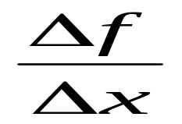

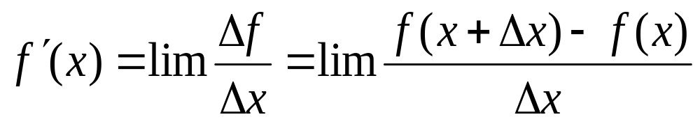
Алгоритм отыскания производной
Дана функция .
Зафиксировать значение х, найти f(x).
Дать аргументу x приращение Δx ,
перейти в новую точку (x + Δx) , найти f(x + Δx)
Найти приращение функции:Δf = f(x + Δx) - f(x)
Составить отношение приращения функции к
приращению аргумента
Предел такого отношения вычисляется при условии , что приращение аргумента стремится к нулю и является производной функции

Slide 7
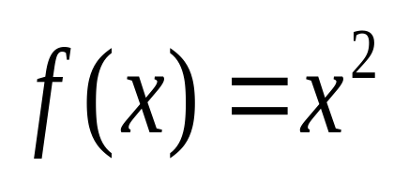
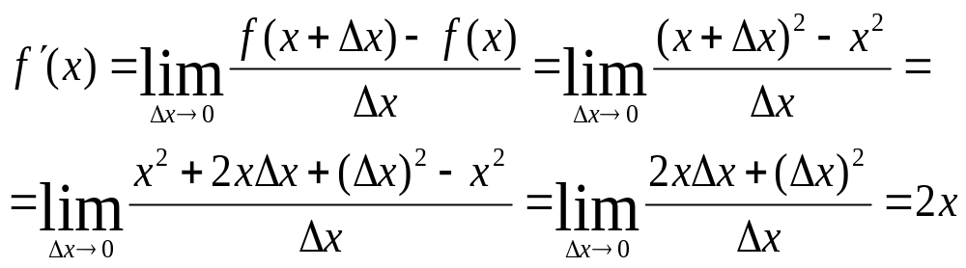
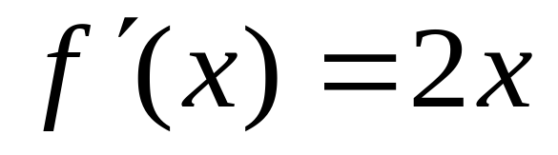
Пример нахождения производной по определению

Slide 8
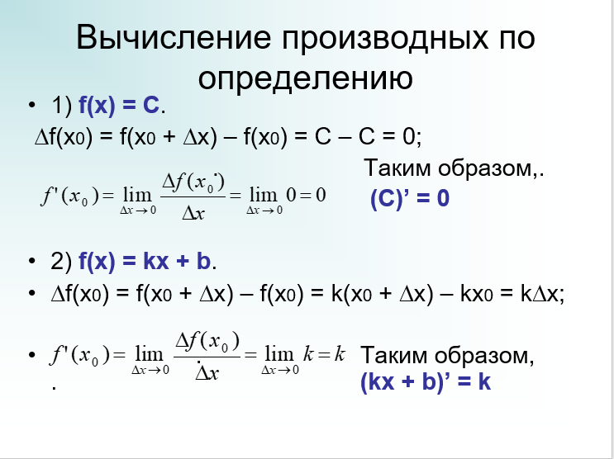

Slide 9
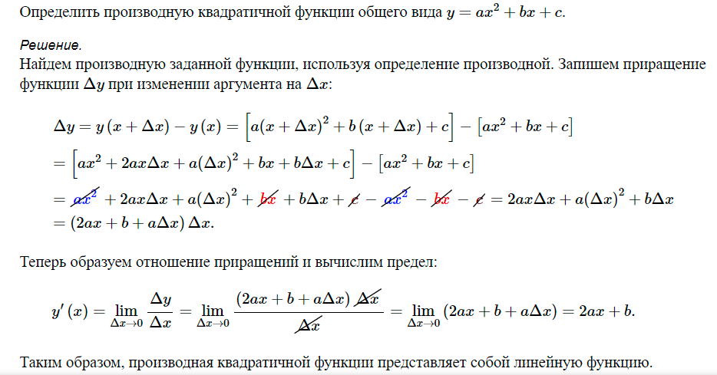

Slide 10
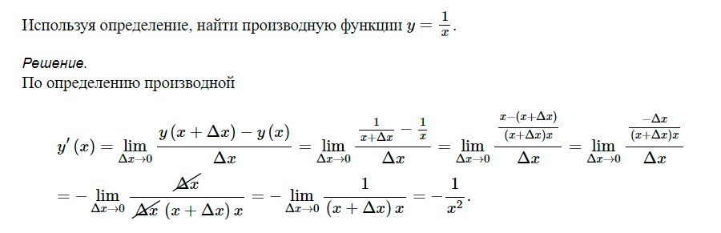

Slide 11
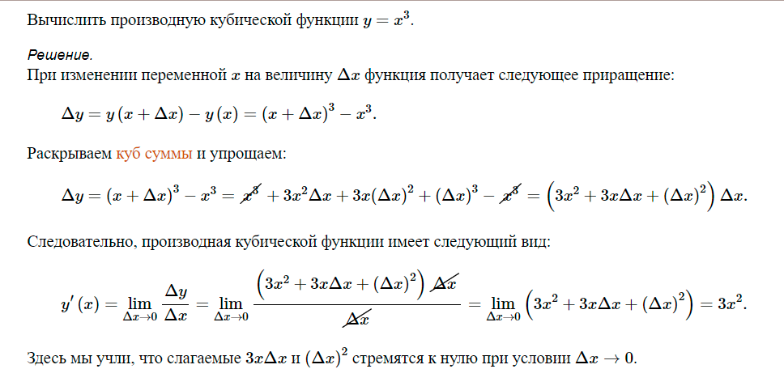

Slide 12
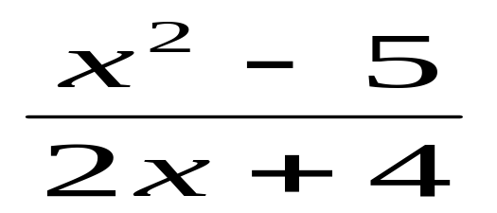
Найти производную функции
Самостоятельная работа
f(x) = х⁴ - 4х³ + 6х^{2 _} 7
f(x) = 7x⁵ – 9x³ +3x -3,5
f(x) = (x^{3 _} 2x)(x² + 3)
f(x) =

Slide 13
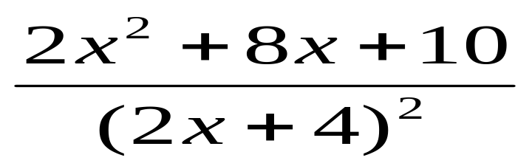
Ответы
f’(x) = 4x³ – 12x² + 12x
f’(x) = 35x⁴ - 27x² + 3
f’(x) = 5x⁴ + 3x² - 6
f’(x) =

Slide 14




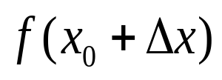





Касательная к графику функции
x₀
x₀+∆x

Slide 15
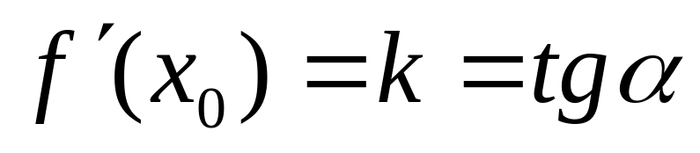
Геометрический смысл производной
Геометрический смысл производной состоит в том, что значение производной функции y=f(x) в точке x₀ равно угловому коэффициенту касательной к графику функции в точке с абсциссой x₀ :

Slide 16



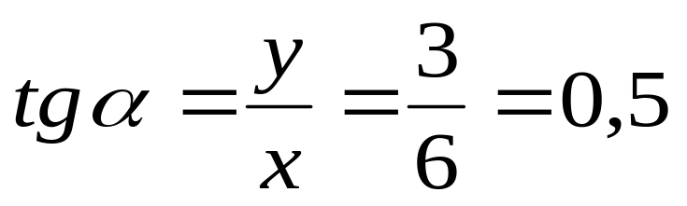



Решить задачу
Прямая, проходящая через начало координат, касается графика функции у = f(x) в точке М(6;3). Найдите f´(6).

Slide 17





tg α > 0
tg α < 0
У=f(х)
У=f(х)
Рис а
Рис б
На рисунке изображен график функции у = f(x) и касательная к нему в точке с абсциссой х₀.

